Slide 1

Pentaho
เป็นซอฟแวร์ที่เข้าไปช่วยด้านการวิเคราะห์ข้อมูลทางธุรกิจในหน่วยงาน ซึ่งช่วยให้ผู้ใช้งาน สามารถนำข้อมูลที่มีอยู่แล้วนำมาใช้ให้เกิดประโยชน์
โดยการดึงข้อมูลจากหลากหลายที่ หลากหลายแหล่งนำมาผ่านขั้นตอนกระบวนการจัดเก็บที่ถูกต้อง

Slide 2
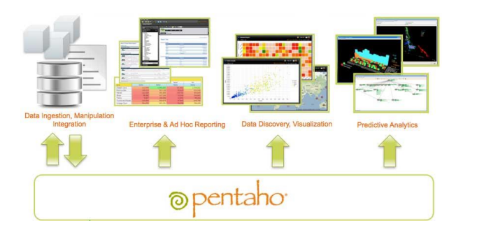
Pentaho
สกัดเอาข้อมูลที่สามารถหาแนวโน้มหรือข้อมูลที่นำมาตัดสินใจทางธุรกิจให้ได้อย่างมีประสิทธิภาพและแม่นยำ โดยมีข้อมูลที่อ้างอิงได้ซึ่งเรียกกระบวนการนี้ว่า Business Intelligence (BI)

Slide 3
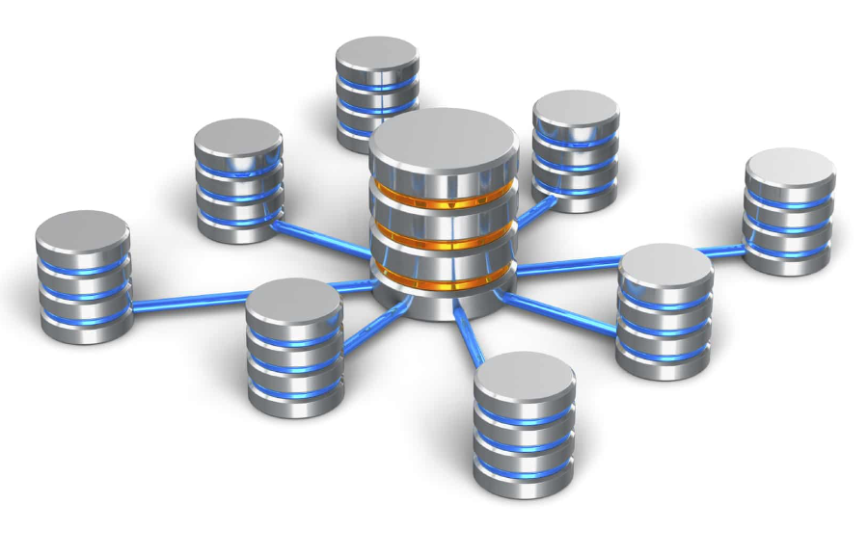
Dataware house
Data warehouse (คลังข้อมูล) เป็นระบบที่ใช้ในการเก็บรวบรวมและจัดเก็บข้อมูลจากแหล่งข้อมูลต่าง ๆ ภายในองค์กรเพื่อการวิเคราะห์และรายงาน ซึ่งมักจะเป็นข้อมูลที่ถูกนำเข้ามาจากระบบที่แตกต่างกัน เช่น ระบบฐานข้อมูลต่าง ๆ ที่ใช้ในแต่ละแผนกขององค์กร

Slide 4
การใช้ Data Integration เตรียมข้อมูลสำหรับการวิเคราะห์

Slide 5
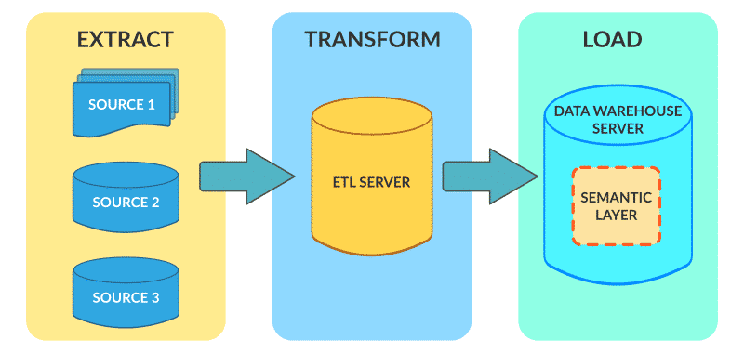
Data Integration
คือวิธีการสร้างคลังข้อมูล (Data Warehouse) โดยทำการดึงข้อมูลจาก Data Source ต่างๆ นำเข้าสู่ Data Warehouse เรียกขบวนการนี้ว่า
ETL
E = Extraction
T = Transformation
L = Load

Slide 6
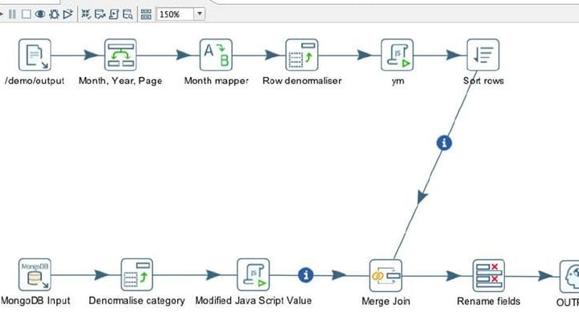
Data Integration

Slide 7
ความสามารถของ Petaho ด้าน Data Integration
ง่ายต่อการใช้งานโดยมีเครื่องมือที่หลากหลาย
ออกแบบมาเน้นในเรื่องของประสิทธิภาพ (Performance)
มีเครื่องมีในการตรวจสอบความถูกต้องของข้อมูล(Data Quality)
รองรับหลายหลายแหล่งข้อมูล (Data Source) ไม่ว่าจะเป็น Database ต่างๆ เช่น mysql, ms sql, oracle อื่นๆ หรือจะอยู่ในรูปไฟล์เอกสารเช่น text, excel, json เป็นต้น
ใช้งานได้ฟรีในรูปแบบ Opensouce

Slide 8
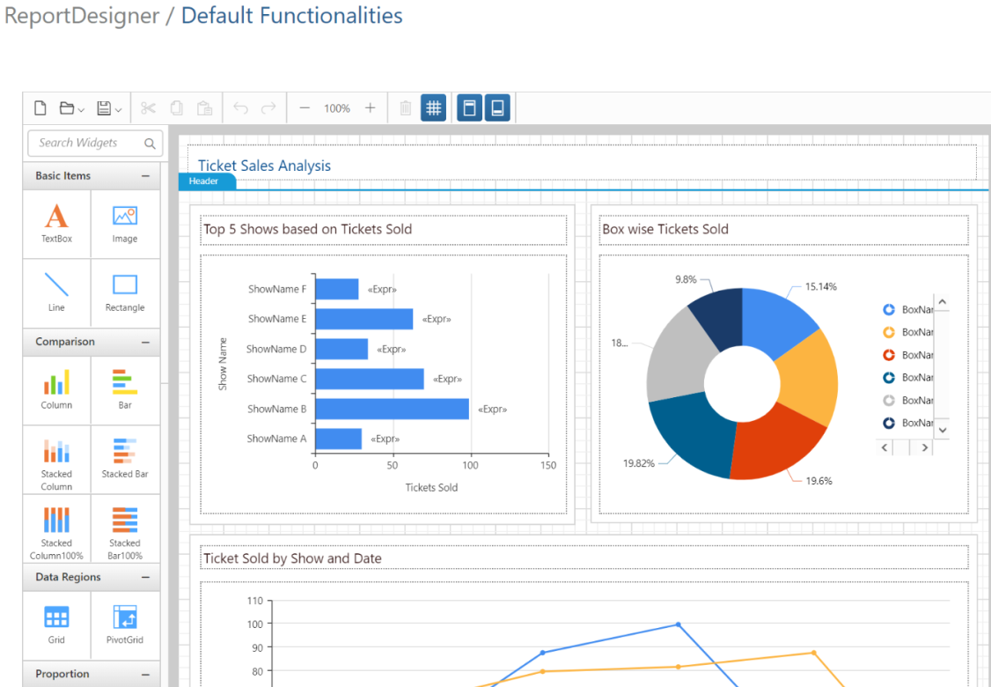
Pentaho Report Designer (Reporting)

Slide 9
Pentaho Report Designer
Report Designer เป็นอีกเครื่องมือของ Pentaho เอาไว้สำหรับสร้างรายงานช่วยอำนวยความสะดวกให้สามารถสร้างรายงานได้ง่ายขึ้น สามารภสร้างกราฟหลากหลายรูปแบบ ไม่ว่าจะเป็น กราฟ Pie, Bar,Line,Stack เป็นต้น พร้อมทั้งสามารถกำหนดสิทธิ์ในการเข้าถึงข้อมูลแต่ละรายงานได้อีกด้วย นอกจากนี้ยังสามารถนำรายงานไปใช้ร่วมกับโปรแกรมอื่นได้ เช่น CDE Dashboad หรือโปรแกรมอื่นๆ

Slide 10
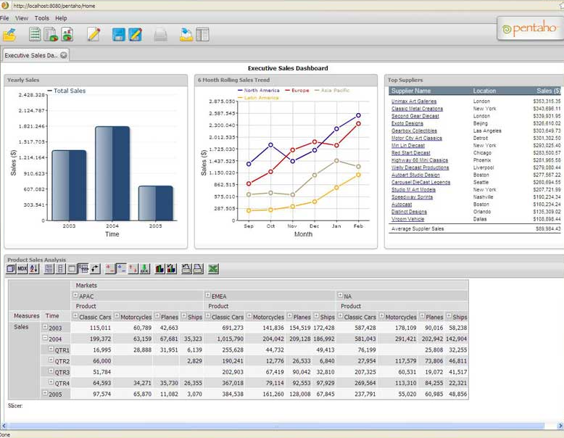
Pentaho Schema Workbench (Cube)

Slide 11
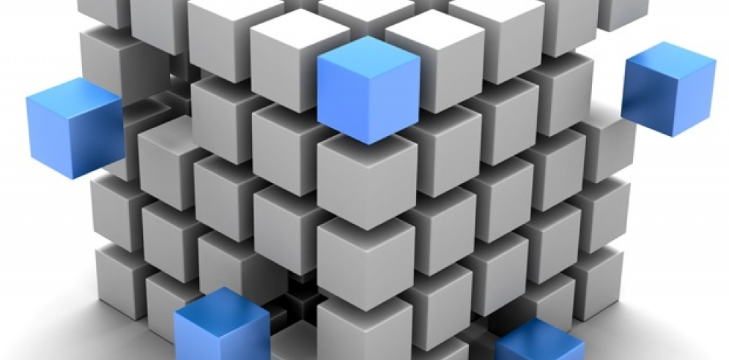
Cube สร้างขึ้นเพื่อการวิเคราะห์และรายงานข้อมูลในรูปแบบมิติ (Dimensional) ซึ่งอาจเรียกว่า Data Cube หรือ OLAP Cube (Online Analytical Processing Cube)

Slide 12
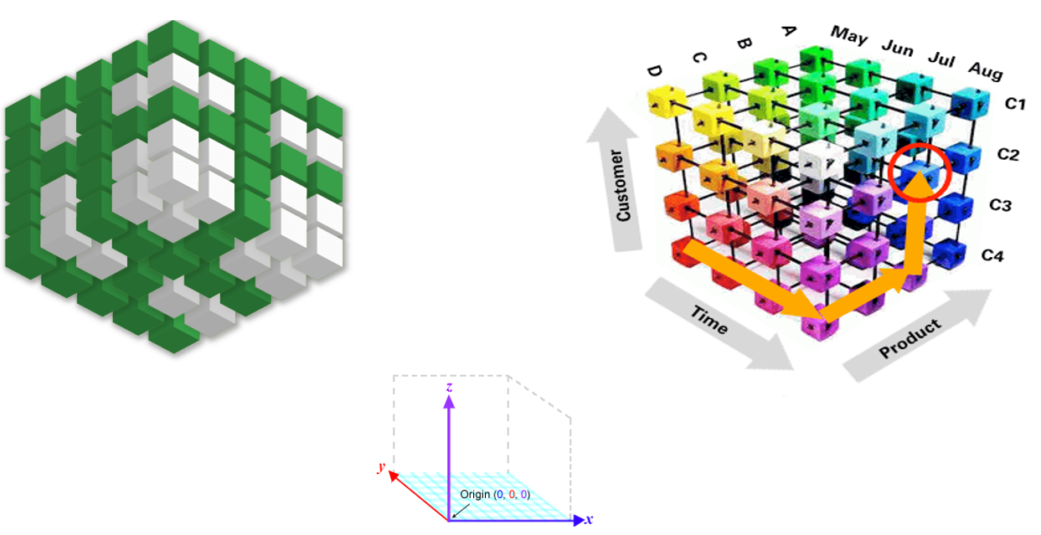
Cube ใช้ในการสร้างโมเดลข้อมูลที่เรียงลำดับเป็นรูปแบบมิติ โดยประกอบด้วย Dimension (มิติ) และ Measure (ตัววัด) ซึ่ง Dimension คือตัวแปรที่ใช้ในการจำแนกและกลุ่มข้อมูล เช่น วันที่, สถานที่, หมวดหมู่ เป็นต้น และ Measure คือตัวเลขที่ต้องการวิเคราะห์หรือคำนวณ เช่น ยอดขาย, จำนวนสินค้าที่ขายได้ เป็นต้น

Slide 13
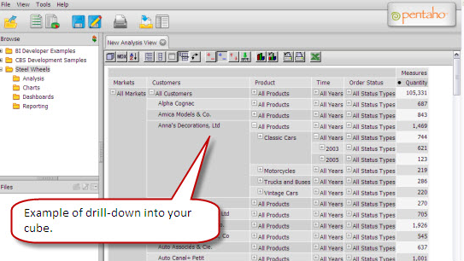
เมื่อ CUBE ถูกสร้างขึ้นแล้ว ผู้ใช้งานสามารถใช้งานเครื่องมือหรือโปรแกรมที่รองรับ OLAP (Online Analytical Processing) เพื่อทำการวิเคราะห์และรายงานข้อมูลจาก CUBE ในรูปแบบมิติ เช่น การสร้างกราฟแท่ง, กราฟวงกลม, หรือตารางสรุปผลข้อมูลในมิติต่างๆ ซึ่งช่วยให้ผู้ใช้งานสามารถเข้าใจและนำข้อมูลไปใช้ในการตัดสินใจและวิเคราะห์ทางธุรกิจได้อย่างมีประสิทธิภาพ

Slide 14
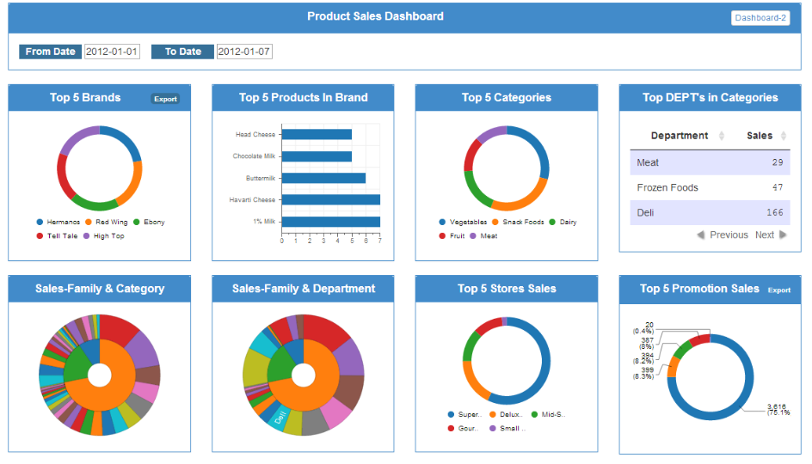

Slide 15
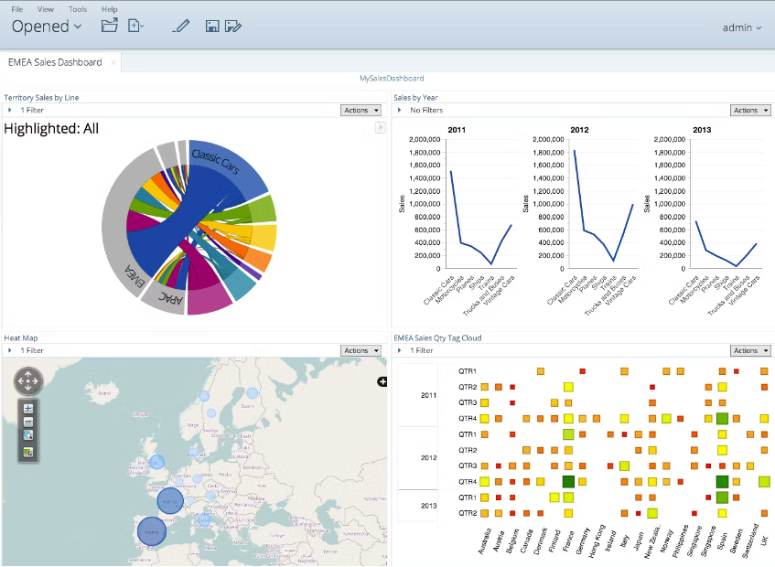

Slide 16
Dashboard Editor(CDE) เป็นเครื่องมื่อในการสร้าง Dashboard โดยมีเครื่องมีให้ใช้มากมาย เพื่อเป็นข้อมูลสำหรับวิเคราะห์และตัดสินใจสำหรับผู้บริหาร

